Slide 1
Project Thiết kế trang web sử dụng HTML,CSS,DOM
Chủ đề: Thiết kế trang web học tiếng Nhật
Người thực hiện: Phùng Đức Anh
Lớp: JS09

Slide 2
MỤC LỤC
CHƯƠNG I: THIẾT KẾ GIAO DIỆN GIỚI THIỆU TRANG
1. Trang giới thiệu
2. Giao diện đăng kí
2.1. Kiểm tra thông tin người dùng nhập vào
2.2. Lưu dữ liệu lên Local Storage
2.3. Tính năng ẩn hiện mật khẩu
2.4. Chuyển trang
3. Giao diện đăng nhập
3.1. Lấy thông tin trên Local Storage và kiểm tra dữ liệu
3.2. Tính năng remember me
3.3. Chuyển trang

Slide 3
MỤC LỤC
CHƯƠNG II: TRANG CHỦ
1. Tạo giao diện trang web chủ
1.1. Thanh menu trình độ khóa học
1.2. Tính năng tra cứu từ điển
1.3. Liên hệ với admin
1.4. Tính năng kiểm tra đăng nhập
2. Các tính năng khác trong trang chủ
2.1. Tính năng đổi mật khẩu
2.2. Tính năng thông tin người dùng
2.3. Tính năng đăng xuất

Slide 4
Mục lục
CHƯƠNG III: CÁC TÍNH NĂNG TRONG KHÓA HỌC
1. Cấp độ người mới bắt đầu
2. Bài kiểm tra

Slide 5
CHƯƠNG I THIẾT KẾ GIAO DIỆN GIỚI THIỆU TRANG

Slide 6
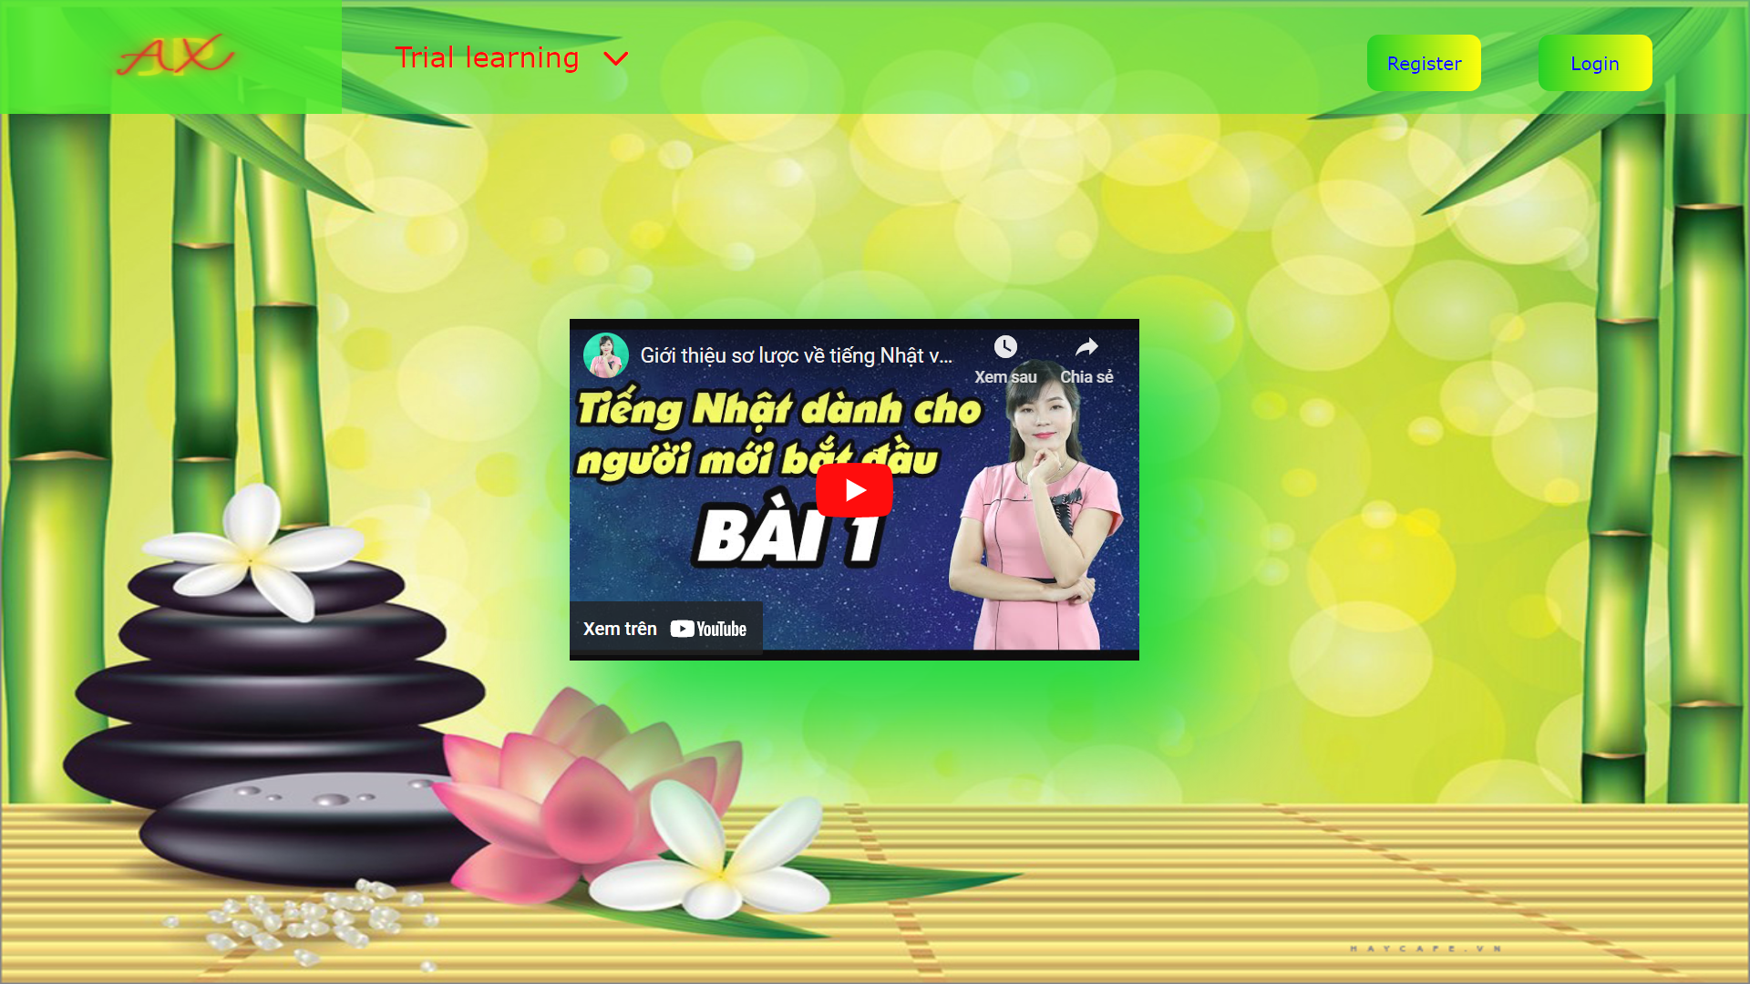
1. Trang giới thiệu
Trang giới thiệu đơn giản bao gồm logo và các phím chức năng Register, Login.

Slide 7
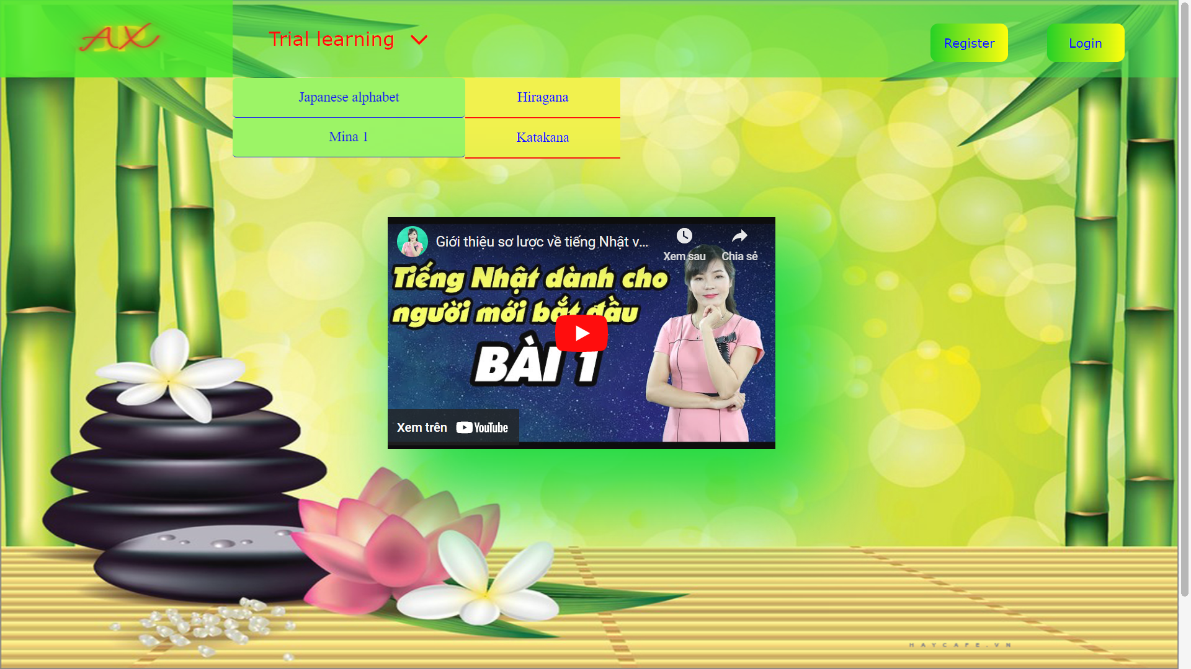
1. Trang giới thiệu
Ngoài ra thêm 1 chức năng học thử khi chưa đăng nhập (chức năng này chưa được setup)

Slide 8
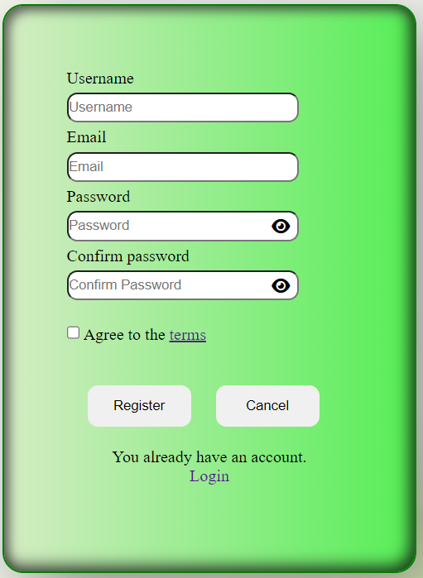
2. Giao diện đăng kí
Giao diện đăng kí bao gồm:
+ Username
+ Email
+ Password
+ Confirm password

Slide 9
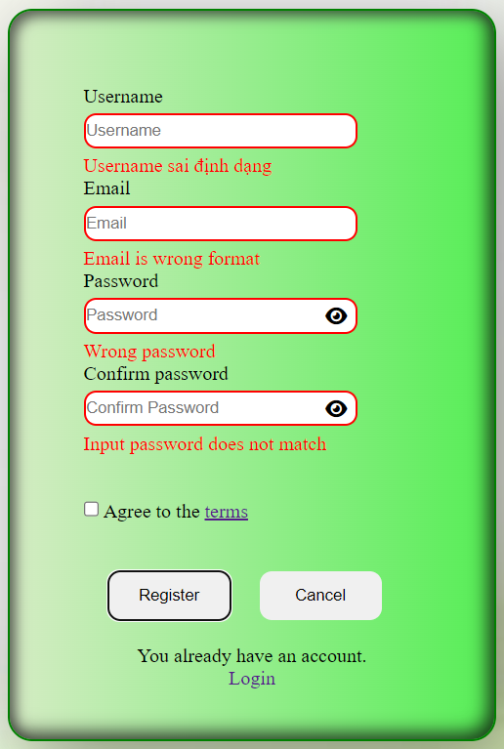
2. Giao diện đăng kí
2.1. Kiểm tra thông tin người dùng nhập vào
- Kiểm tra các giá trị trong ô input thỏa mãn điều kiện hay không.
- Nếu không thỏa mãn sẽ hiện các thanh thông báo màu đỏ cho người dùng biết.

Slide 10
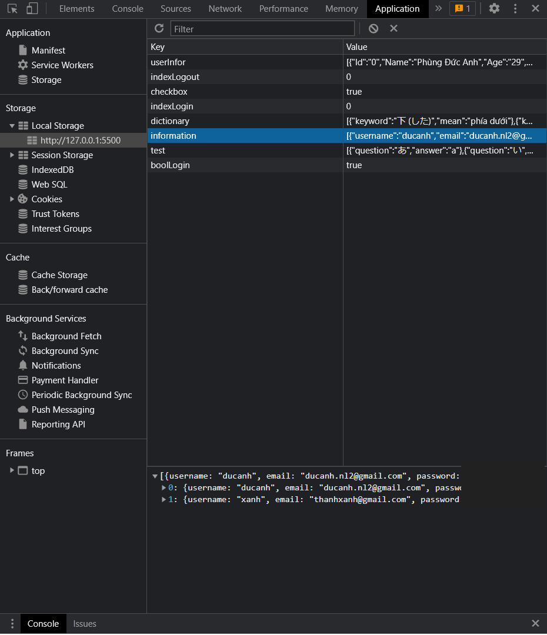
2. Giao diện đăng kí
2.2. Lưu dữ liệu trên Local Storage
- Sau khi các điều kiện đều thỏa mãn sẽ tiến hành lưu dữ liệu người dùng nhập vào lên Local Storage với key là “information”.

Slide 11
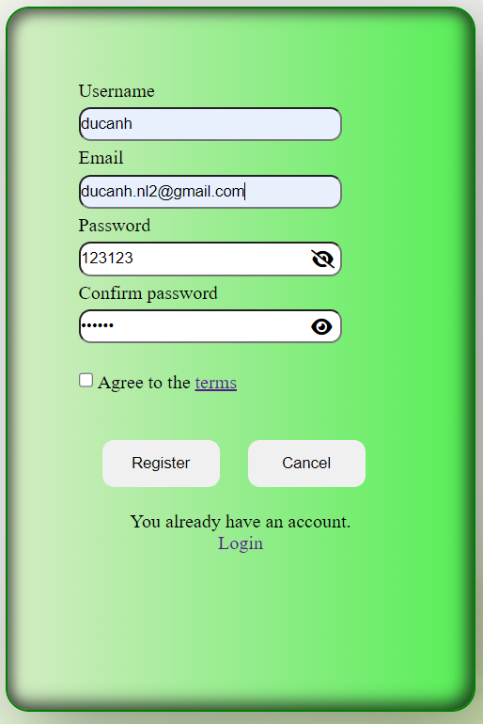
2. Giao diện đăng kí
2.3. Tính năng ẩn hiện mật khẩu
-Thực hiện ẩn và hiện password cho người dùng kiểm tra.

Slide 12
2. Giao diện đăng kí
2.4. Chuyển trang
- Màn hình đăng kí có 3 nút chuyển trang
+ Register: Chuyển sang màn hình đăng nhập.
+ Cancel: Chuyển về trang giới thiệu
+ Login: Khi có tài khoản rồi click vào sẽ chuyển sang trang màn hình login.

Slide 13
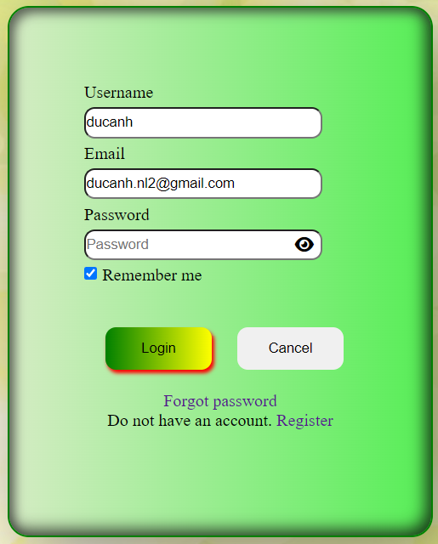
3. Giao diện đăng nhập
3.1. Lấy dữ liệu trên Local và kiểm tra dữ liệu
- Gọi dữ liệu đã lưu trữ trên Local khi mới đăng kí xong về.
- So sánh dữ liệu người dùng nhập vào với dữ liệu trên Local có ăn khớp hay không.

Slide 14
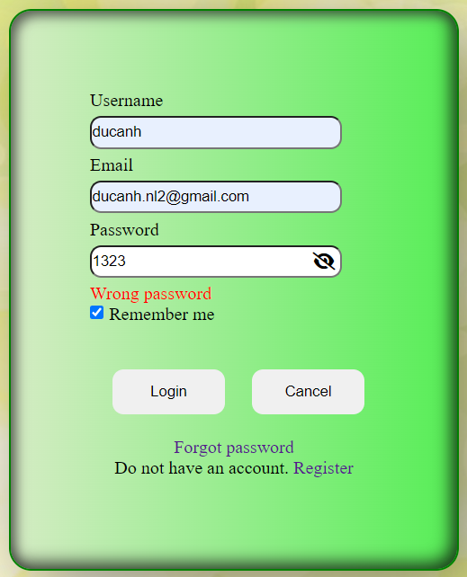
3. Giao diện đăng nhập
3.1. Lấy dữ liệu trên Local và kiểm tra dữ liệu
- Nếu dữ liệu không đúng sẽ hiện các thanh thông báo màu đỏ lên để nhắc người dùng.

Slide 15
3. Giao diện đăng nhập
3.2. Tính năng Remember me
- Khi người dùng tích vào ô Remember me sẽ lưu username và email của người dùng. Khi đăng nhập lần tiếp theo sẽ chỉ phải điền mật khẩu.

Slide 16
3. Giao diện đăng nhập
3.3. Chuyển trang
- Có 3 nút chuyển trang:
+Login: Chuyển đến trang chủ khi dữ liệu nhập vào trùng khớp với dữ liệu trên Local.
+ Cancel: Chuyển về trang giới thiệu.
+ Register: Chuyển sang giao diện đăng kí.

Slide 17
CHƯƠNG II THIẾT KẾ GIAO DIỆN GIỚI THIỆU TRANG

Slide 18
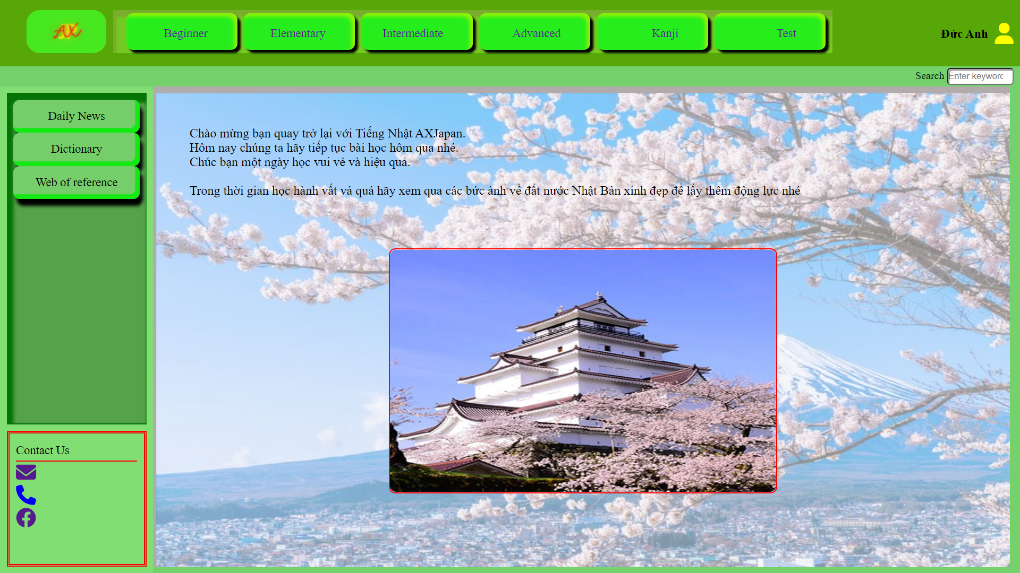
1. Tạo giao diện trang web chủ

Slide 19
1. Tạo giao diện trang web chủ
1.1. Thanh menu trình độ khóa học
- Trên thanh menu trình độ khóa học bao gồm các khóa học từ cơ bản đến nâng cao.
- Thêm vào đó có các mục từ vựng tiếng Hán Nhật và các bài kiểm tra trình độ.

Slide 20
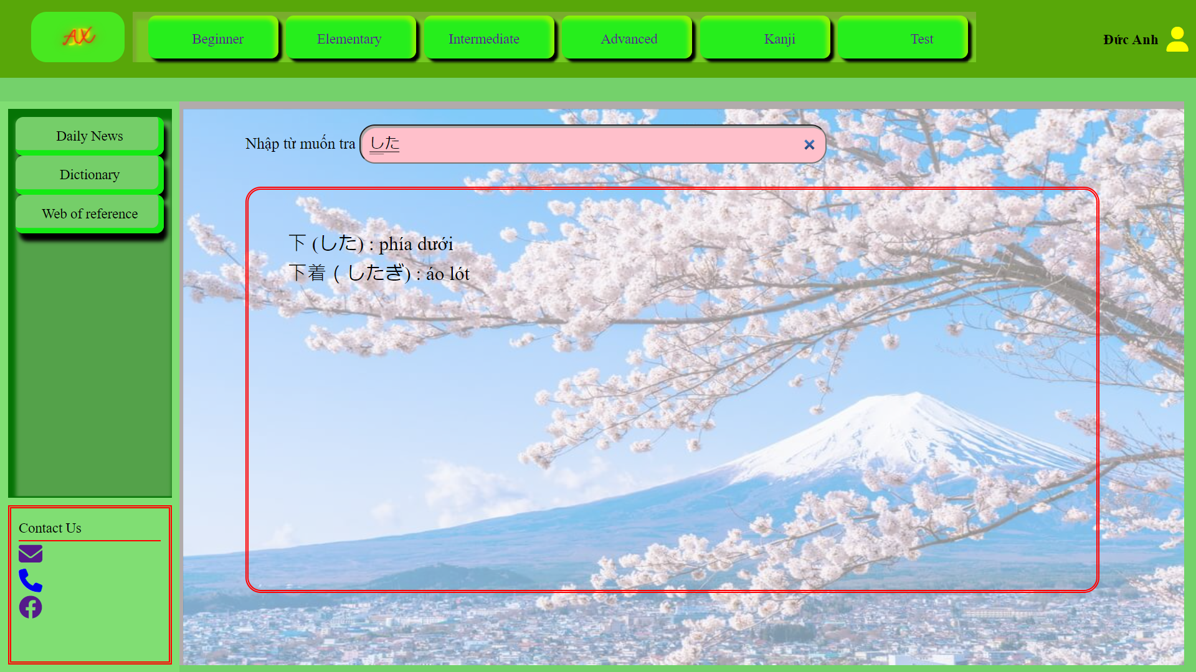
1. Tạo giao diện trang web chủ
1.2. Tính năng tra cứu từ điển

Slide 21
1.3. Liên hệ vs admin
1. Tạo giao diện trang web chủ
- Thêm chức năng click vào sẽ liên hệ tới admin qua các công cụ Facebook, Email, Tel

Slide 22
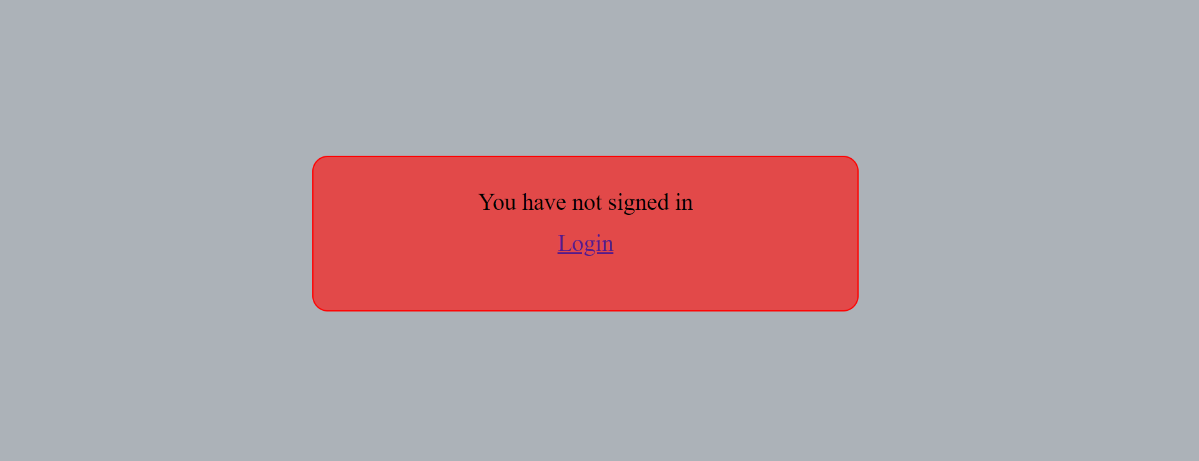
1. Tạo giao diện trang web chủ
1.4. Tính năng kiểm tra đăng nhập
- Với tính năng này khi người dùng đăng xuất thì khi vào lại địa chỉ trang chủ sẽ đưa ra thông báo yêu cầu người dùng đăng nhập.

Slide 23
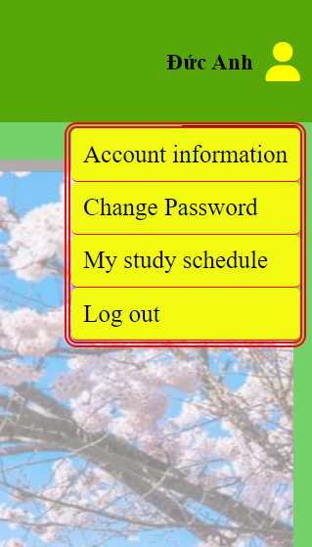
2. Các tính năng khác trong trang chủ
- Khi click vào biểu tượng bên góc trái màn hình sẽ sổ ra danh sách các tính năng khác

Slide 24
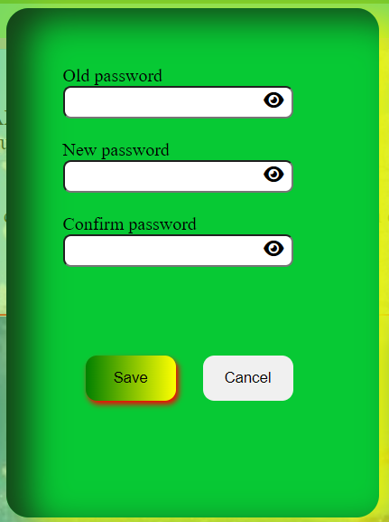
2.1. Tính năng đổi mật khẩu
2. Các tính năng khác trong trang chủ
- Trong tính năng đổi mật khẩu giá trị mật khẩu người dùng nhập vào sẽ được kiểm tra với dữ liệu trên Local.

Slide 25
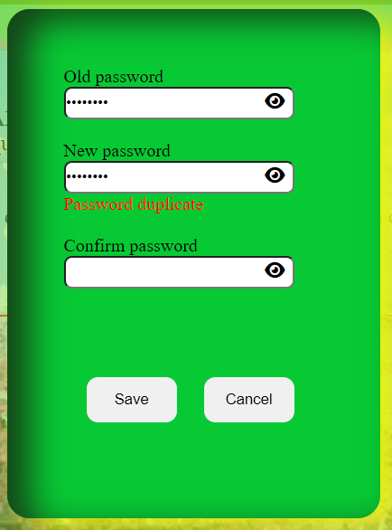
2.1. Tính năng đổi mật khẩu
2. Các tính năng khác trong trang chủ
- Khi giá trị người dùng nhập mật khẩu cũ sai hoặc nhập khẩu mới trùng với mật khẩu cũ sẽ hiện ra màn hình các thanh thông báo màu đỏ tương ứng.

Slide 26
2.1. Tính năng đổi mật khẩu
2. Các tính năng khác trong trang chủ
- Save: Lưu thay đổi mật khẩu.
- Cancel: Hủy thay đổi mật khẩu.

Slide 27
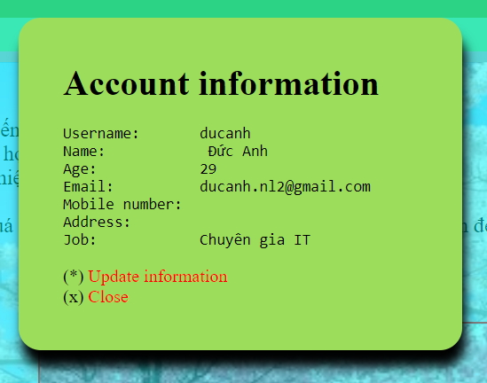
2.2. Tính năng quản lí thông tin người dùng
2. Các tính năng khác trong trang chủ
- Lưu trữ những dữ liệu về thông tin người dùng.
+ Update information: Mở bảng điền dữ liệu muốn cập nhật.
+ Close: Đóng bảng thông tin người dung.

Slide 28
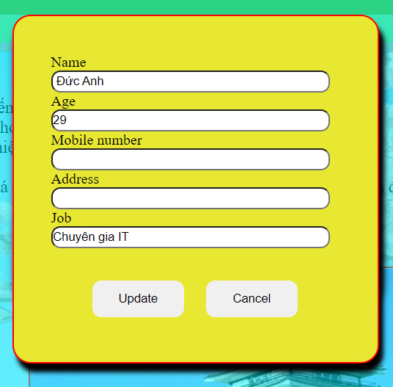
2.2. Tính năng quản lí thông tin người dùng
2. Các tính năng khác trong trang chủ
- Cập nhật thông tin người dùng qua bảng điền cho người dùng tự cập nhật.
+ Update: Lưu dữ liệu mới.
+ Cancel: Hủy dữ liệu mới nhập.

Slide 29
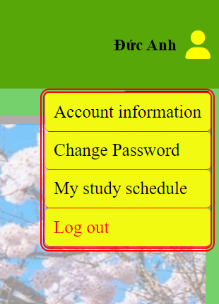
2.3. Tính năng đăng xuất
2. Các tính năng khác trong trang chủ
- Chuyển sang giao diện đăng nhập.

Slide 30
CHƯƠNG III THIẾT KẾ GIAO DIỆN GIỚI THIỆU TRANG

Slide 31
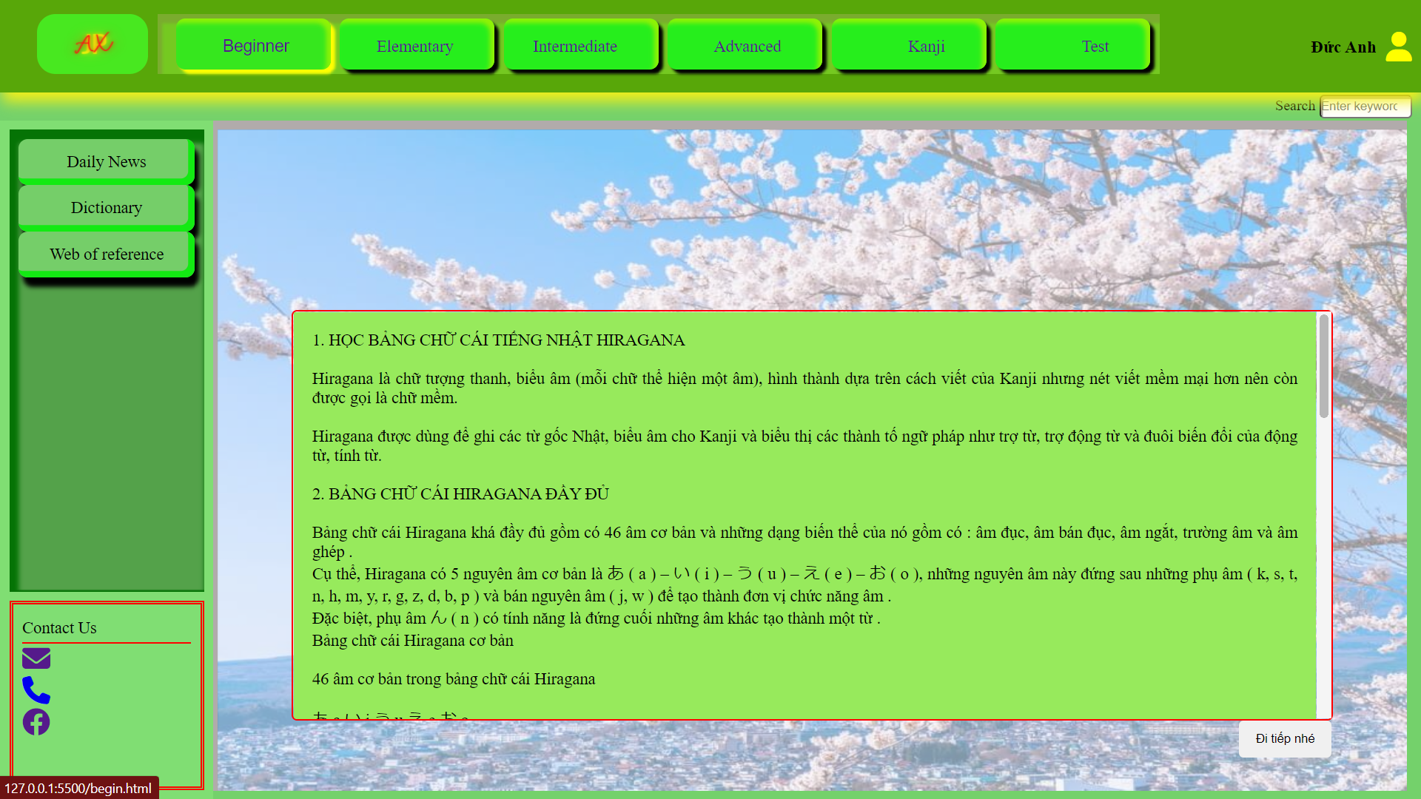
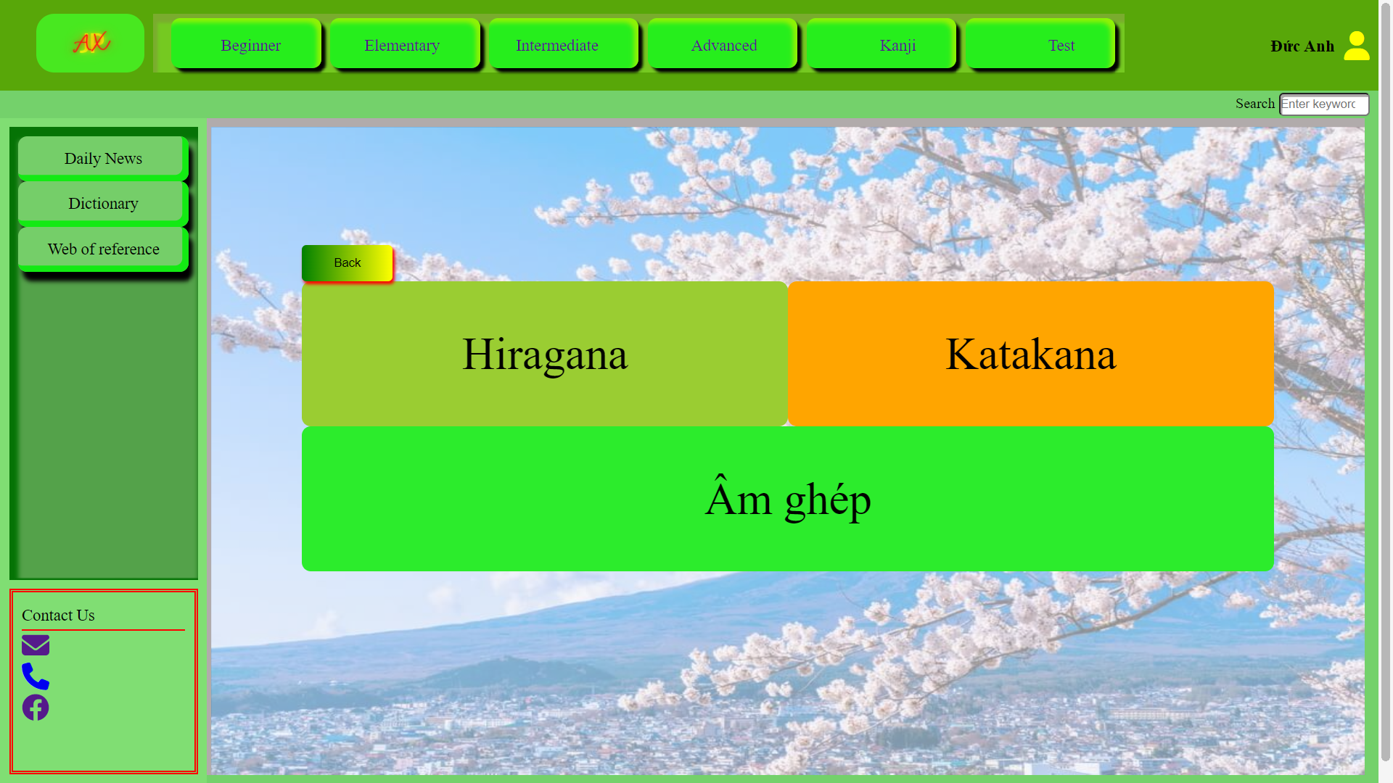
1. Cấp độ người mới bắt đầu

Slide 32
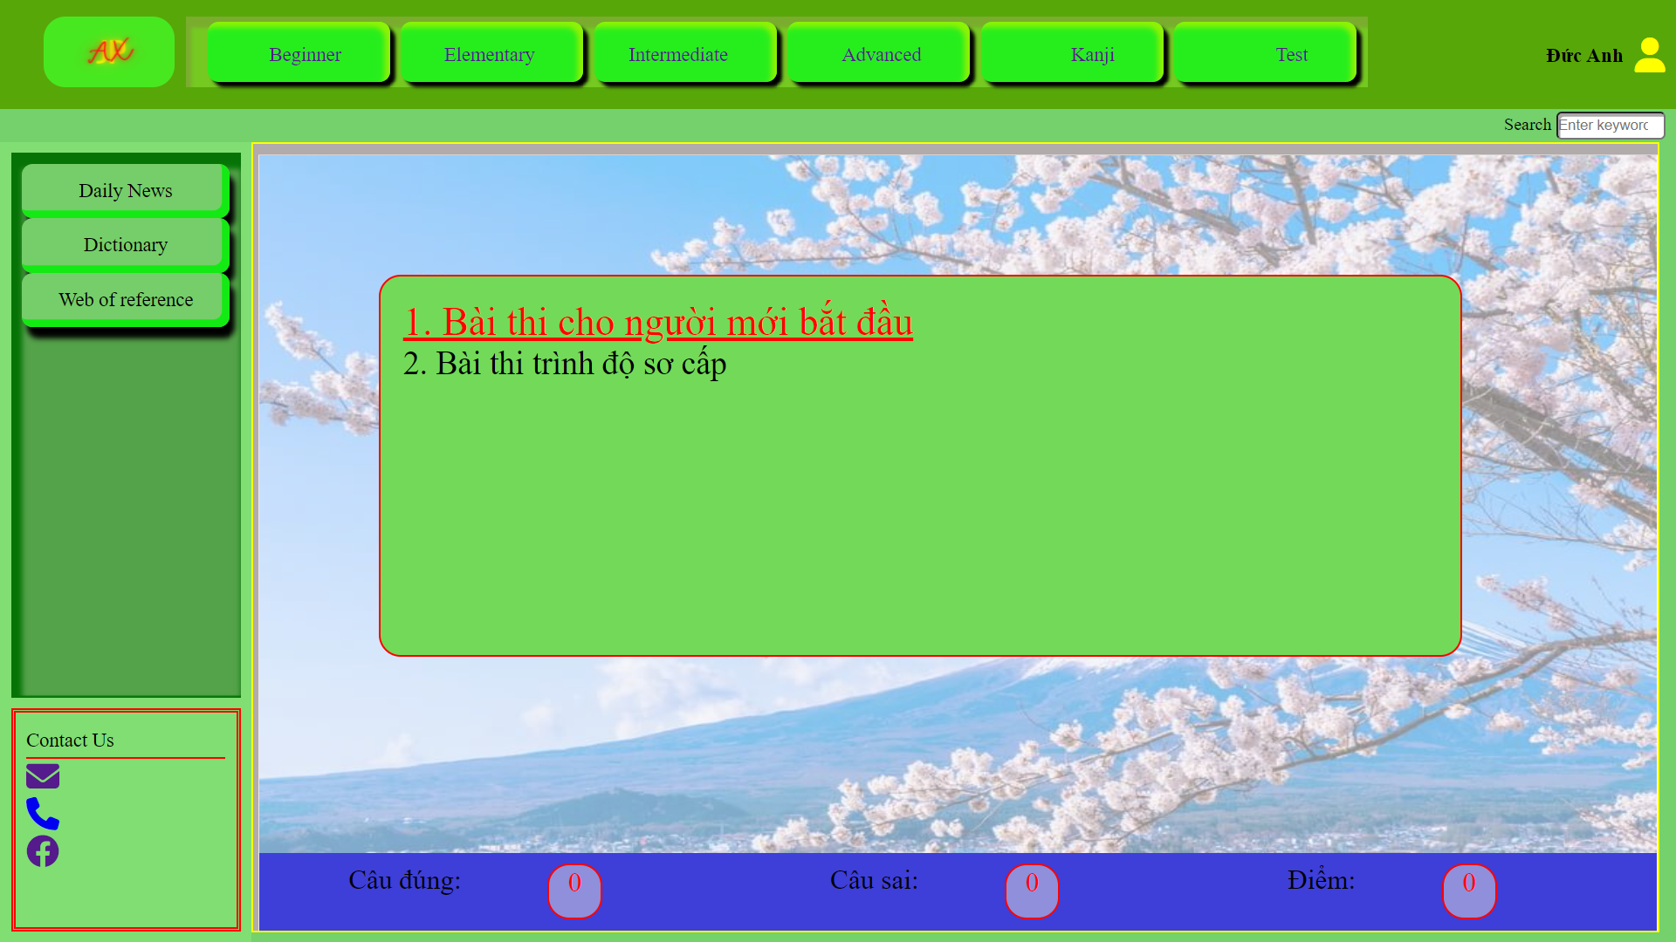
2. Bài kiểm tra

Slide 33
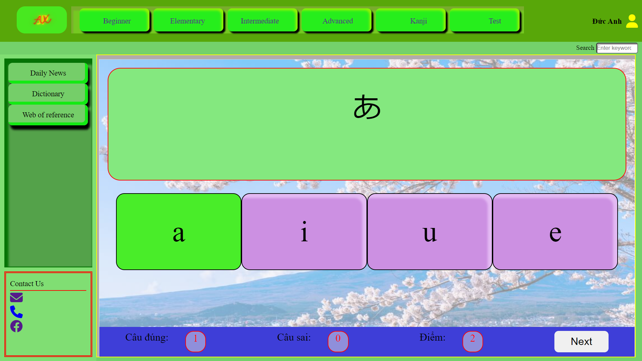
2. Bài kiểm tra

Slide 34
Thank for watching!!!

